Slide 1
ТЕХНОЛОГІЯ ВИДОБУТКУ НАФТИ І ГАЗУ
НАЦІОНАЛЬНИЙ УНІВЕРСИТЕТ
«ПОЛТАВСЬКА ПОЛІТЕХНІКА ІМЕНІ ЮРІЯ КОНДРАТЮКА»
Навчально-науковий інститут нафти і газу
Кафедра нафтогазової інженерії та технологій
Викладач: Рубель в.П..,
доцент кафедри НГІТ, к.т.н.,
Освітній рівень | Перший (бакалавр)
Програма навчання | вибіркова
Галузь знань | 10 | Природничі науки
спеціальність | 103 | Науки про Землю
Освітня програма | Геологія нафти і газу
Обсяг дисципліни | 5 кредитів (150 академічних годин)
Види аудиторних занять | лекції (18 академічних годин), практичні заняття (16 академічні години), лабораторні заняття (16 академічних годин)
Форма контролю | екзамен

Slide 2
Завдання дисципліни:
аналіз умов експлуатації технологічних комплексів, окремих машин, споруд і агрегатів, формування на такій основі комплексу технічних і технологічних вимог, які повинно задовольняти новостворене або вибране з-поміж існуючого устаткування і інструмент;
вибір раціонального комплекту та розподіл виконуваних функцій по блоках, машинах та агрегатах, з яких складається комплекс, порівняльний аналіз конструктивних схем, конструкцій і моделей обладнання однакового призначення, виявлення недоліків і переваг, вибір найефективнішого варіанту,
визначення напрямків і засобів вдосконалення обладнання;
побудова розрахункових схем, стійкість, витривалість, визначення параметрів і вибір обладнання;
ефективна експлуатація обладнання, його раціональне обслуговування,
безпека і охорона праці обслуговуючого персоналу, захист надр і довкілля.
Результат вивчення дисципліни
особливості і закономірності процесів, які протікають в покладах при русі газу, нафти та конденсату в пласті до свердловини та методи керування цими процесами з метою одержання найбільшої газо та нафтовіддачі;
основи методик газо, нафто промислових розрахунків, їх алгоритм виконання;
засоби рішення задач, які пов’язують процеси, що відбуваються в пласті, процеси підйому нафти, газу та конденсату на поверхню;
особливості способів експлуатації свердловин;
схеми і принципи роботи установок з підйому нафти з свердловин;
особливості промислового збору і підготовки нафти і газу;
види обладнання для видобутку нафти, газу і конденсату;
обладнання для підтримки пластового тиску;
обладнання для інтенсифікації видобутку нафти і газу;
обладнання для проведення робіт з обслуговування нафтопромислового обладнання;

Slide 3
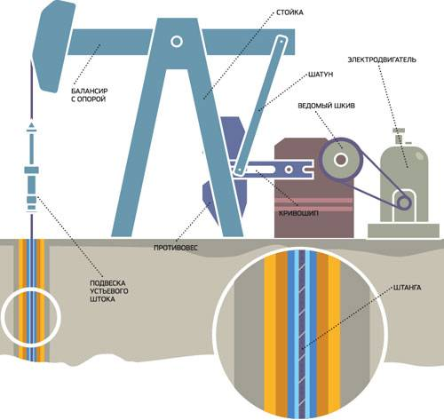
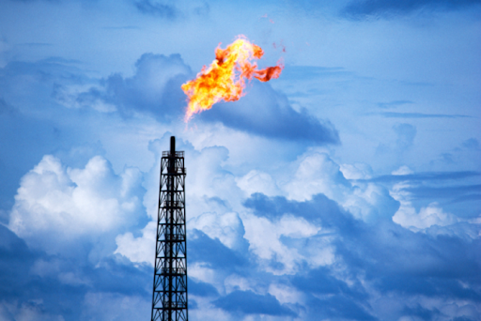
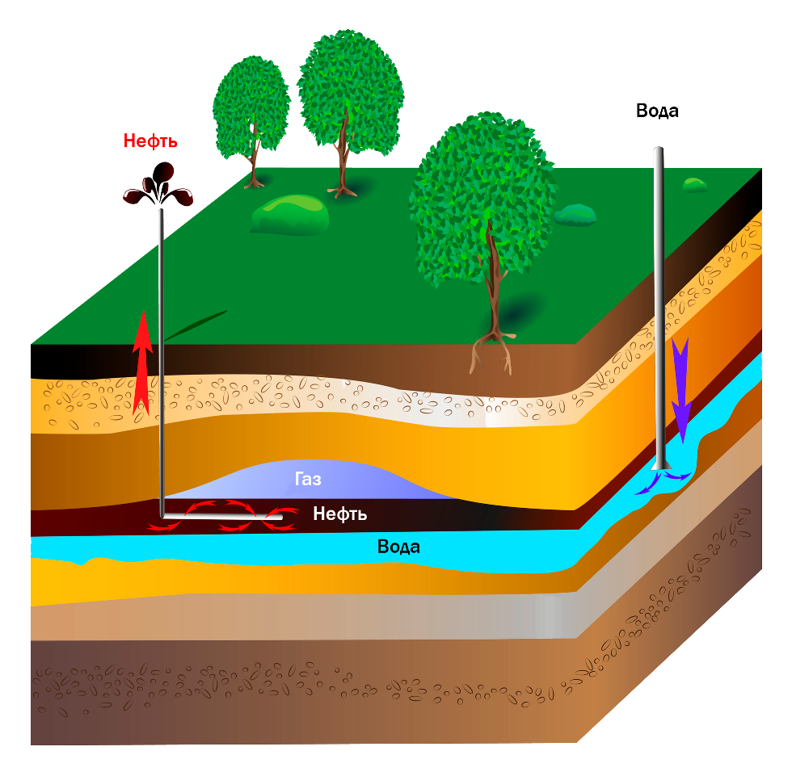
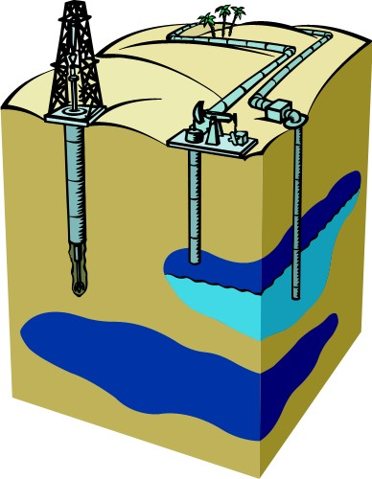
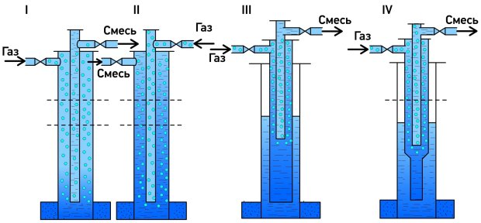
Лекції
Змістовий модуль 1 Загальні питання технології видобутку газу та нафти.
Тема 1. Предмет дисципліни, її призначення та зв'язок з сумісними дисциплінами
Тема 2. Класифікація, хімічний склад нафти та газу
Тема 3. Розкриття продуктивного горизонту.
Тема 4. Ускладнення при експлуатації газових та нафтових свердловин
Тема 5.Газогідродинамічні дослідження свердловин.
Змістовий модуль 2. Техніка для видобутку газу та нафти.
Тема 6. Фонтанна експлуатація нафтових та газових свердловин
Тема 7. Газліфтна експлуатація нафтових свердловин.
Тема 8. Експлуатація свердловин штанговими насосними установками (СШНУ).
Тема 9.Експлуатація свердловин установками занурених відцентрових електронасосів.

Slide 4
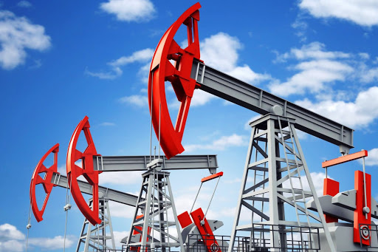
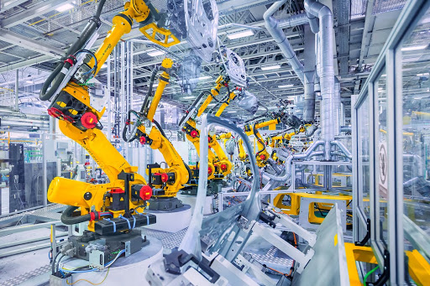
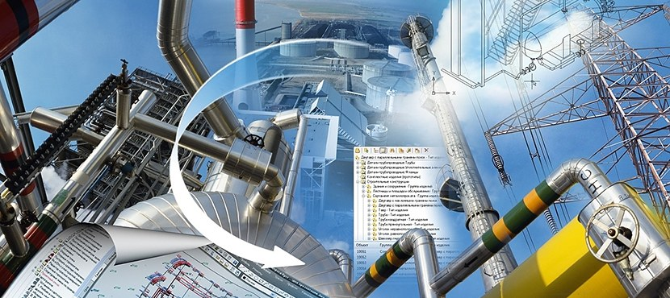
Практикум
1 | Визначення розрахункових параметрів газу та нафти
2 | Визначення видобувної здатності свердловини
3 | Розрахунок розподілу тиску по стовбуру працюючої свердловини (Тестування)
4 | Газогідродинамічний розрахунок параметрів роботи свердловин
5 | Розрахунок мінімального вибійного тиску фонтанування свердловини
6 | Розрахунок газліфтної експлуатації при заданому відборі рідини
7 | Проектування експлуатації свердловин штанговими насосними установками
8 | Гідротермодинамічні та технологічні розрахунки параметрів при експлуатації свердловин зануреними відцентровими насосами

Slide 5
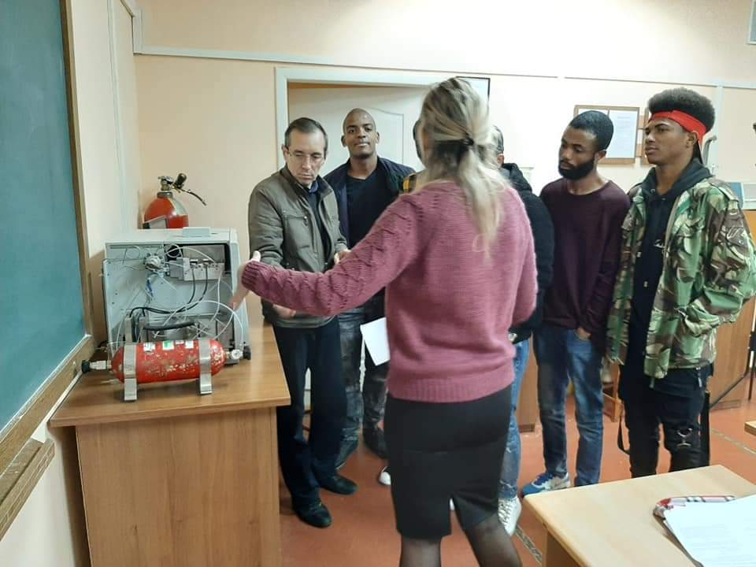
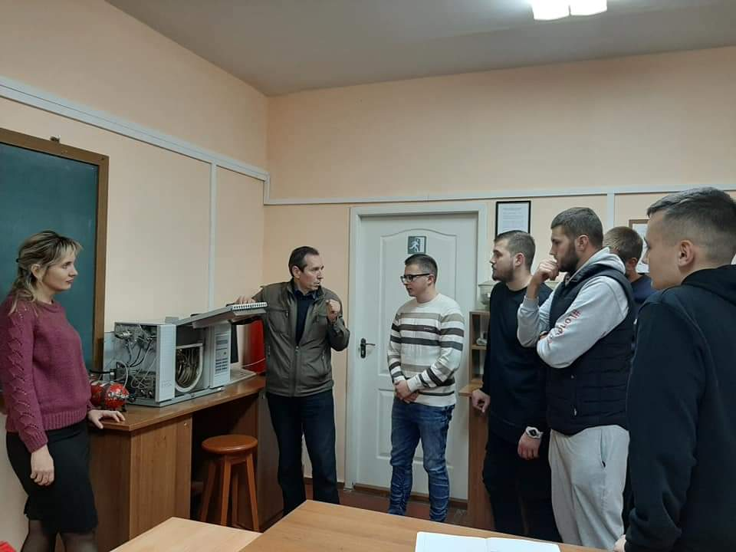
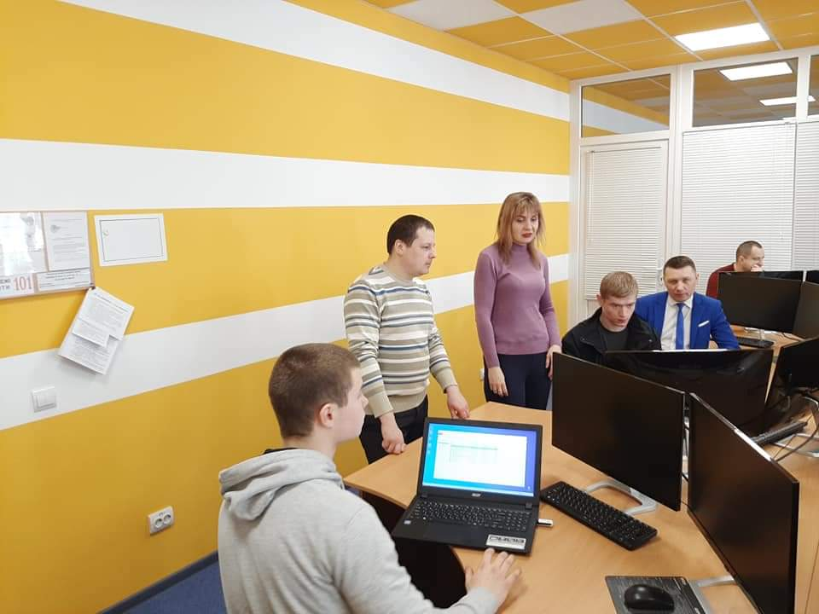
Лабораторні роботи
1 | Використання різних методів відбору проб газу та нафти із апаратів і трубопроводів
2 | Види та експлуатація сепараторів
3 | Характеристика та експлуатація теплообмінного обладнання
4 | Хроматографічний аналіз проб газу
5 | Дослідження роботи фонтанної арматури
6 | Дослідження роботи та ознайомлення з будовою СШНУ
7 | Дослідження роботи газліфтної свердловини
8 | Дослідження роботи свердловин зануреними відцентровими насосами

